Slide 1
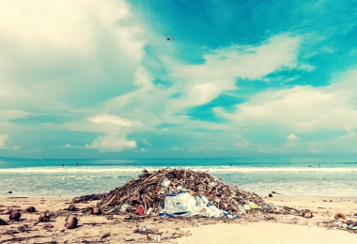
3-дәріс
Тұрмыстық қалдықтардың құрамы мен қоршаған ортаға әсері

Slide 2
Жоспары:
Тұрмыстық қалдықтардың морфологиялық құрамы
Тұрмыстық қалдықтардың химиялық құрамы
Тұрмыстық қалдықтардың қоршаған ортаға әсері

Slide 3
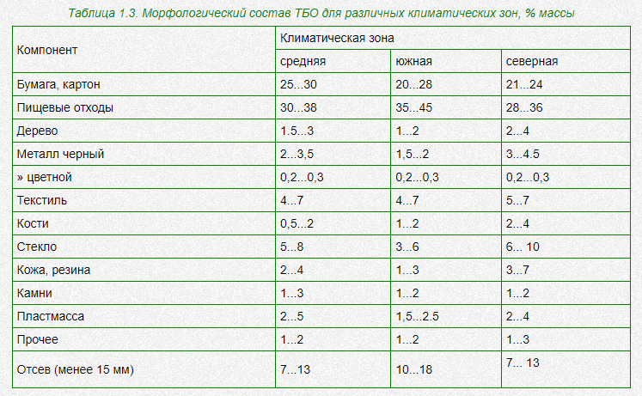

Slide 4
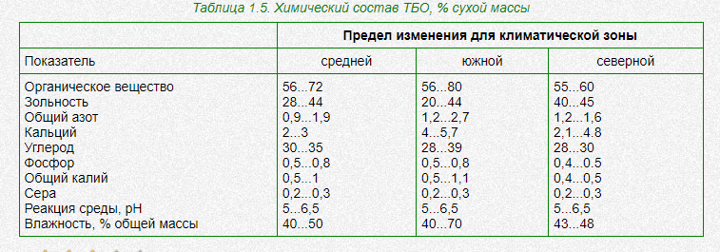

Slide 5
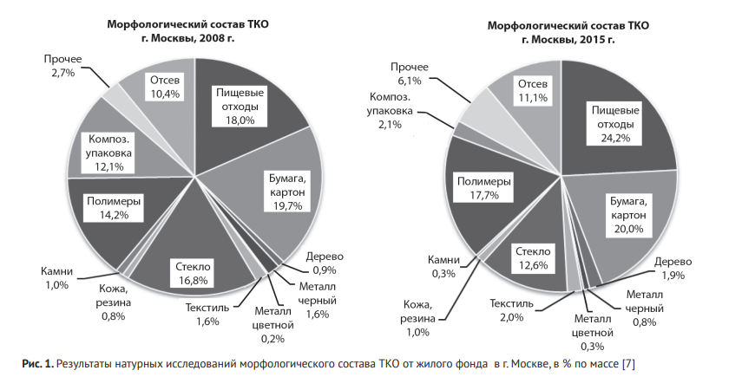

Slide 6
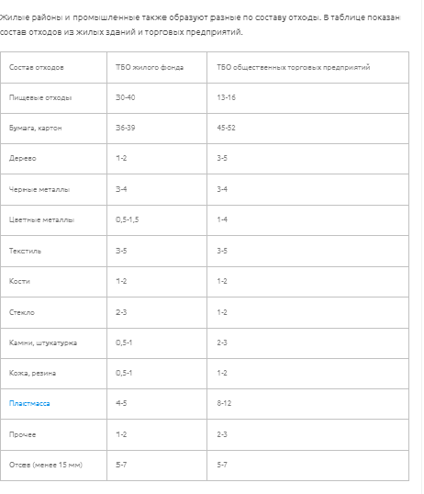

Slide 7
Тұрмыстық қалдықтардың морфологиялық құрамы (Б.И.Анциферов, А.П. Воронов бойынша)
Компоненттер | Құрамы, %
Қағаз | 18
Тамақ қалдықтары | 54,2
Текстиль | 8,5
Полимерлер | 5,0
Метал | 2,7
Әйнек | 2,8
Тастар, керамика | 0,3
Былғары, резина | 0,8
16 мм-ден кіші күл ТҚ | 7,4

Slide 8
Қазақстанның 9 қаласындағы талдау бойынша қалалық жерлердегі ТҚҚ-ның морфологиялық құрамы келтірілген, мұны "Fichtner" компаниясы ұсынған.
№ | Қалдықтардың түрі (фракциясы) | ҚР 9 өңірі бойынша орта есеппен үлесі, %
1 | Тамақ қалдықтары | 37
2 | Қағаз бен картон | 25
3 | Пластмасса | 15
4 | Шыны | 6
5 | Тоқыма | 6
6 | Резеңке | 3
7 | Металдар | 3
8 | Ағаш қалдықтары | 3
9 | Өзгелері | 2
10 | Жиыны | 10

Slide 9
Тұрмыстық қалдықтардың химиялық құрамы (Б.И. Анциферов, А.П. Воронов бойынша)
Компоненттер | Құрамы, %
C | 30,29
H | 4,093
O | 24,56
N | 1,228
S | 0,18
Су | 20
SiO₂ | 10,41
Алюминий оксиді | 1,218
Кальций оксиді | 2,908
Титан оксиді | 0,825
Магний оксиді | 1,827
Темір оксиді | 0,511
Барий оксиді | 0,02
Натрий оксиді | 0,845
Калий оксиді | 0,688
Қалайы оксиді | 0,079
Р₂О₃ | 0,295
SO₂ | 0,02

Slide 10
Тұрмыстық қалдықтардың химиялық құрамы (Б.И. Анциферов, А.П. Воронов бойынша)
Компоненттер | Құрамы, %
Целлюлоза | 18
Органикалық заттар | 54,2
Мақта, мата | 8,5
Полимерлер | 5,0
Мыс | 0,23
Қалайы | 0,17
Алюминий | 2,3
Әйнек | 2,8
Керамика | 0,3
Былғары, синтетикалық каучук | 0,8
16 мм-ден кіші күл ТҚ | 7,4

Slide 11
Қалдықтар үлкен аумақты алып, топырақтың, ауа сферасының, су объектілерінің ластануының негізгі көзі болып табылады. Жел шаңды 10 км радиусқа дейін апарып, топыраққа теріс әсер етуі мүмкін. Жаңбыр және еріген сулар осы ТҚ жерлері арқылы өтіп уланады. Бұл негативті құбылыстар барлық елді-мекендерге тән.
ҚТҚ-ды жою және толық зиянсыз ету - қиын орындалатын және гигиеналық мәселе. Ол, әсіресе, өсіп келе жатқан урбанизация жағдайында ерекше күрделеніп барады. Мәселенің күрделігігі, біріншіден, қалдықтар салмағының өсуіне, екіншіден, олардың компоненттерінің ассортиментінің кеңеюіне байланысты.

Slide 12
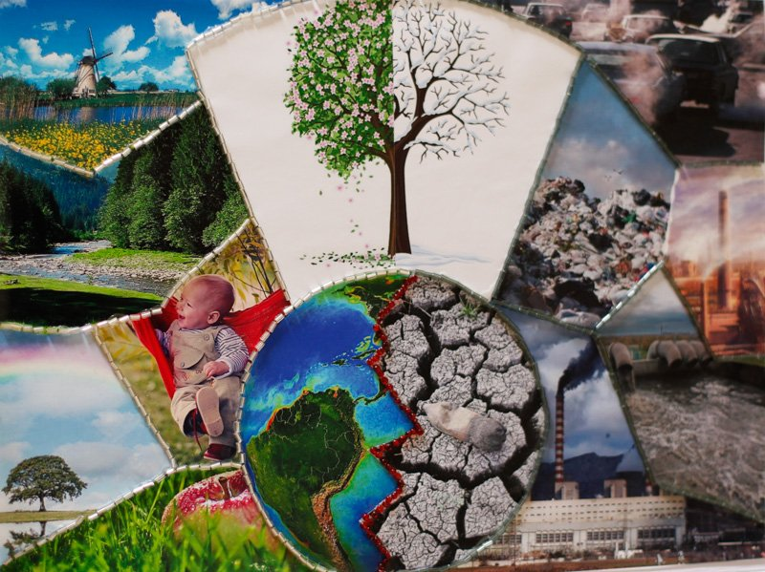
Тұрмыстық қалдықтарды залалсыздандыру және қайта пайдаға жаратуда қалдықтардың физикалық, химиялық құрамының маңызы ерекше. Сонымен қатар түрлі ауыру қоздырғыш микроорганизмдермен ластануда да тұрмыстық қалдықтардың химиялық құрамының зор.

Slide 13
Тапсырмалар мен сұрақтар:
1.ТҚҚ морфологиялық құрамы, түрлі факторлар бойынша ерекшеліктері
2. ТҚҚ химиялық құрамы
3. ТҚҚ қоршаған орта компененттеріне әсері (ауа, су, топырақ, биоәртүрлілік)

